Slide 1
運動，英雄，與神聖性
授課教師：陳渝苓
國立臺灣體育運動大學

Slide 2
社會學核心
Culture
文化規則
Interaction
人際互動
Structure
社會結構

Slide 3
特色一
運動是反映社會的 一面鏡子
特色二
運動重視關係，本身為一種社會現象
運動
社會學
A. 身體競爭: 人與人之間的相互作用.
B. 文化制度
賽制，遊戲規則演化, 價值觀
C. 組織結構
產業，政策
聯盟, 國家感

Slide 4
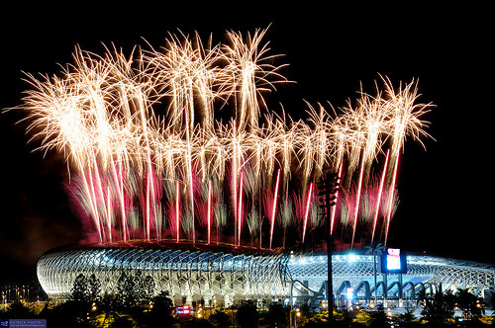
運動場域的重要特質：神聖性
英雄，神，與 優勢人種
文化制度
賽制，遊戲規則演化, 價值觀

Slide 5
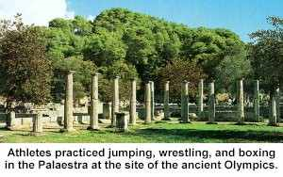
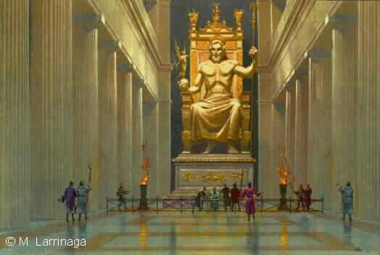
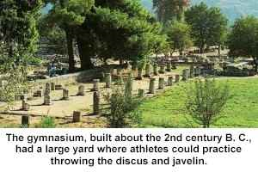
運動之所以應該神聖的原因 1.
宗教興起運動
祭
運動原是宗教儀式, 目的在於表達對神祇的尊敬, 祈求豐衣足食。
例：古奧運原是希臘人對眾神之神Zeus 表達敬意的宗教節慶.
遠古的田徑場遺跡
遠古的體操比賽場地

Slide 6
邏輯是：
宗教 運動
宗教的神聖 運動的神聖
宗教的儀式 運動的儀式
宗教的崇高感 在運動中不斷複製！
運動場上不斷強調「崇高」「偉大」「公平」等
神聖概念

Slide 7
運動之所以應該神聖的原因-2
英雄的優秀無與倫比
運動員
英雄
有權柄獻祭的主祭司
榮耀神
的祭品

Slide 8
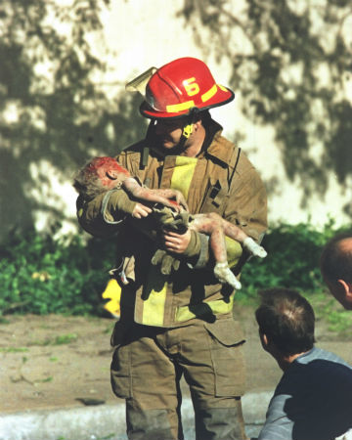
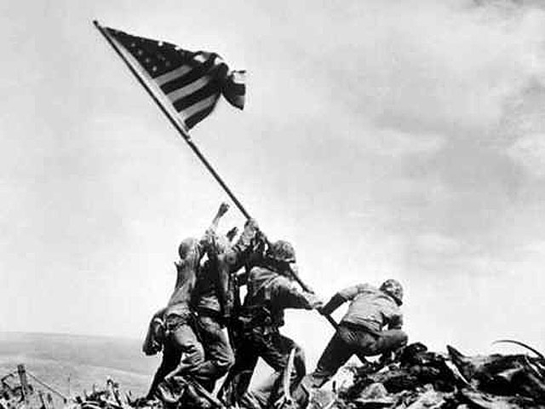
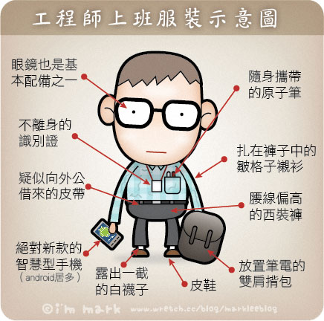
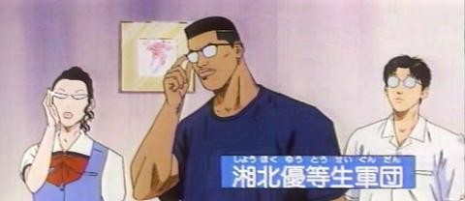
誰是英雄？

Slide 9
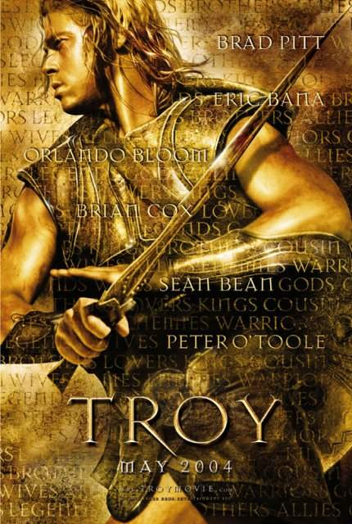
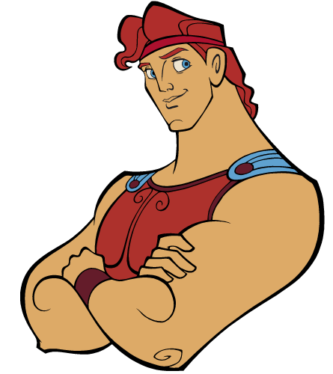
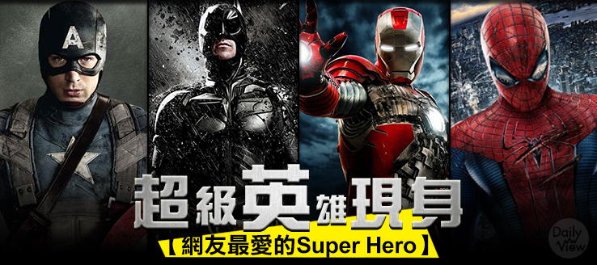
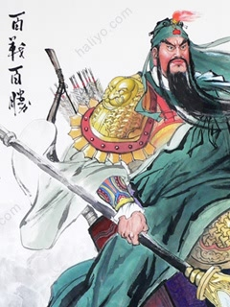
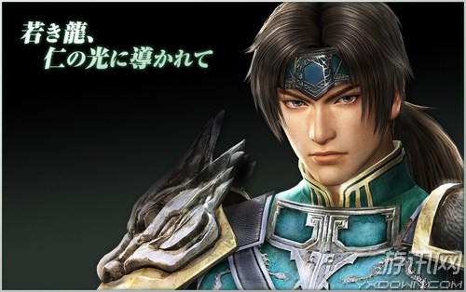
英雄

Slide 10
英雄現身
社會呈現逆境
大眾需要寄託
困難的時局
為公利不計代價的奉獻
無私的奉獻
光
信心，驕傲
安全感的來源
偉大的成就
非常人
優秀
不平凡

Slide 11
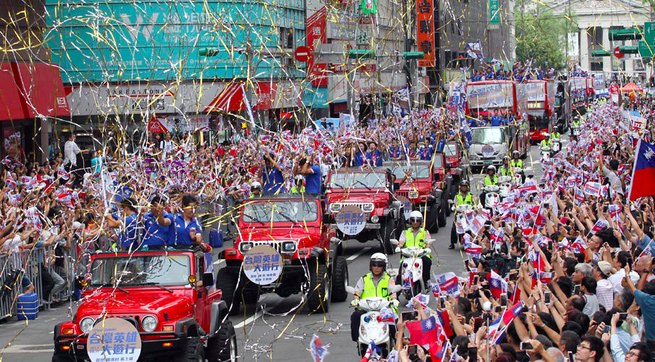
Notes:
https://www.facebook.com/cnanewstaiwan/videos/2063599490332187/

Slide 12
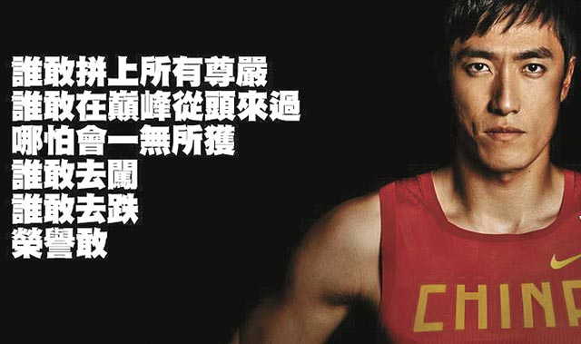
英雄的榮譽

Slide 13
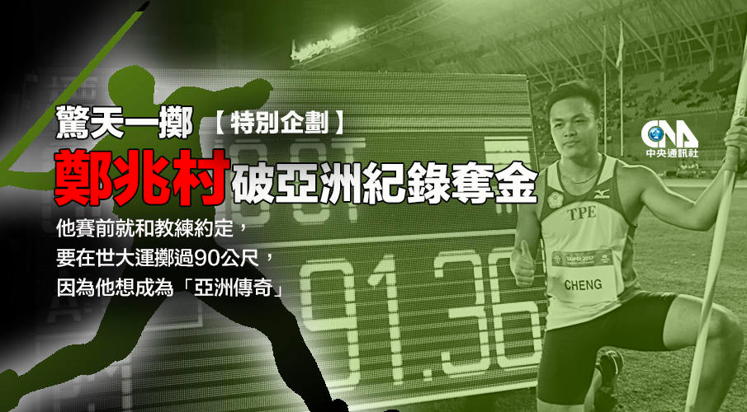
英雄的努力
http://www.cna.com.tw/news/firstnews/201709060018-1.aspx

Slide 14
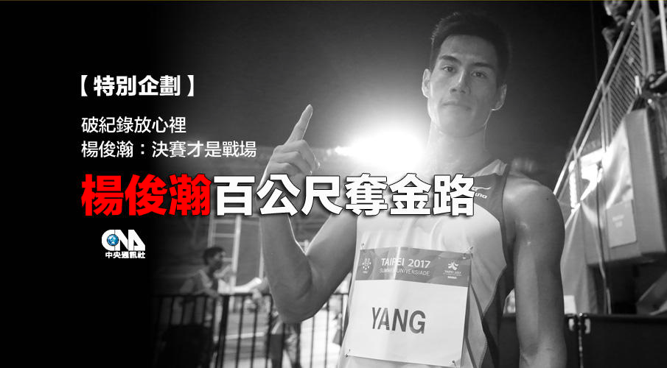
英雄的堅強 與
謙虛

Slide 15
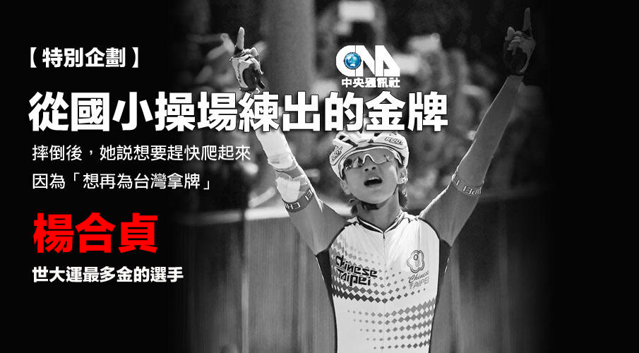
英雄的不怕挫折

Slide 16
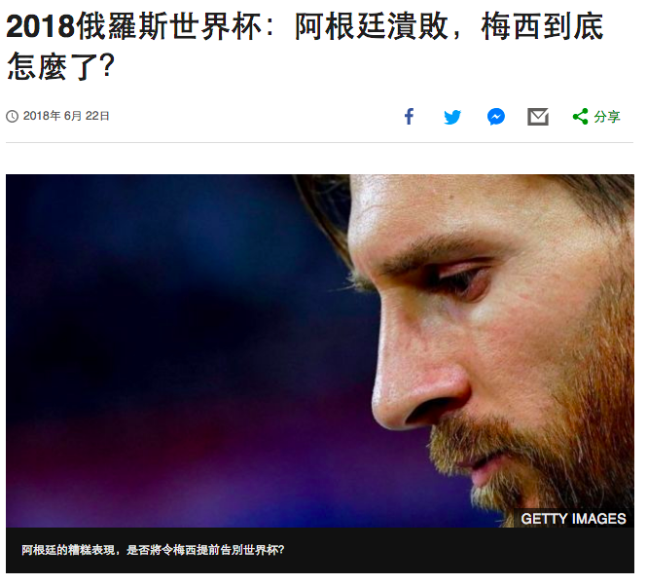
英雄的承擔

Slide 17
運動本是件偉大的事

Slide 18
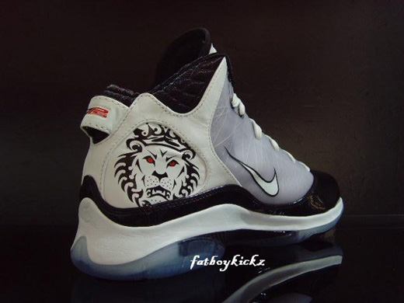
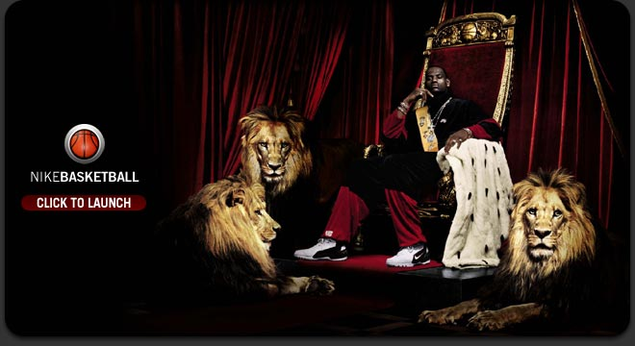
King
帝王的概念

Slide 19
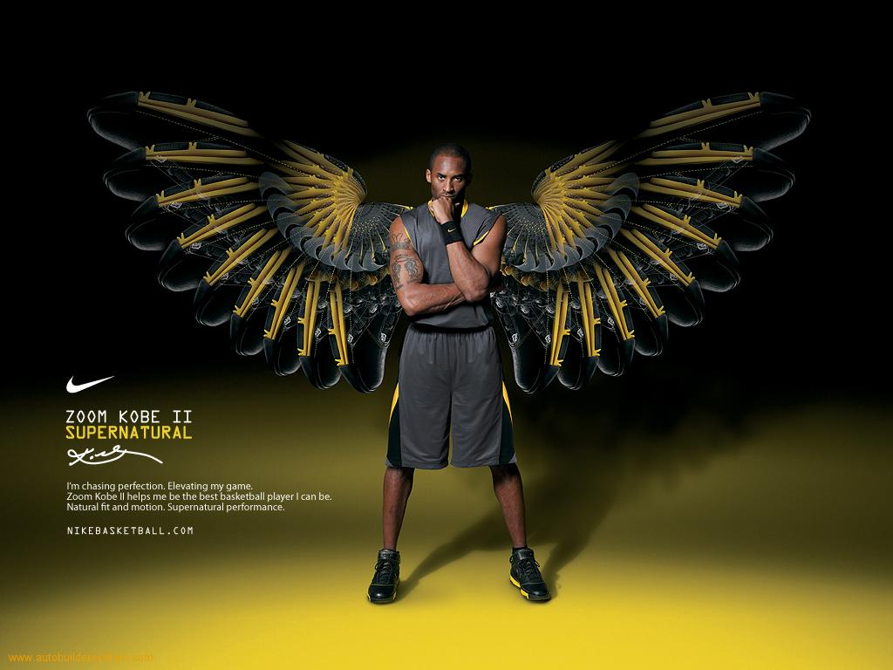
Super
超人的概念

Slide 20
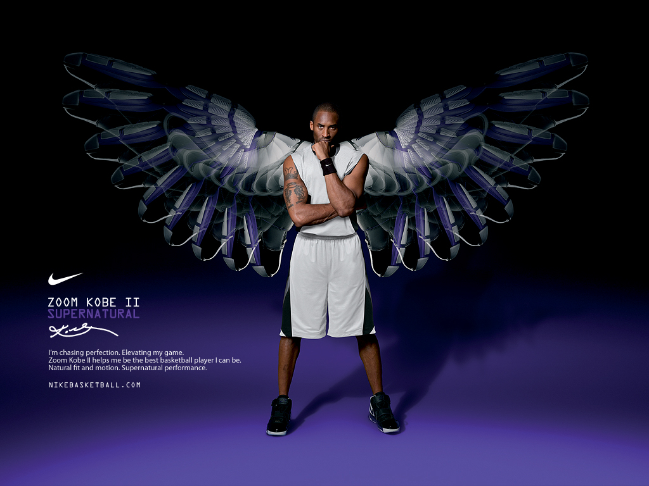

Slide 21
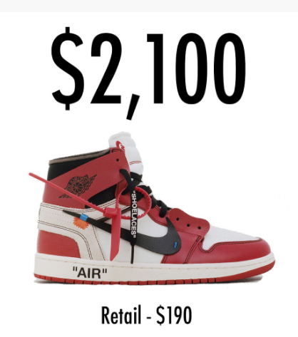

God
神的概念

Slide 22
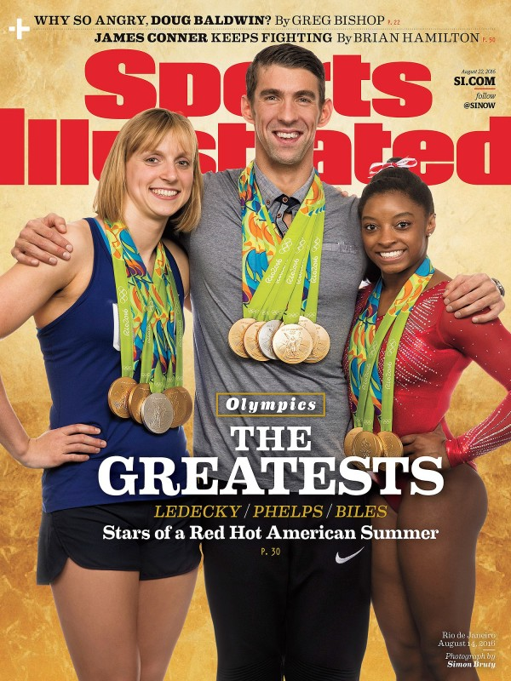
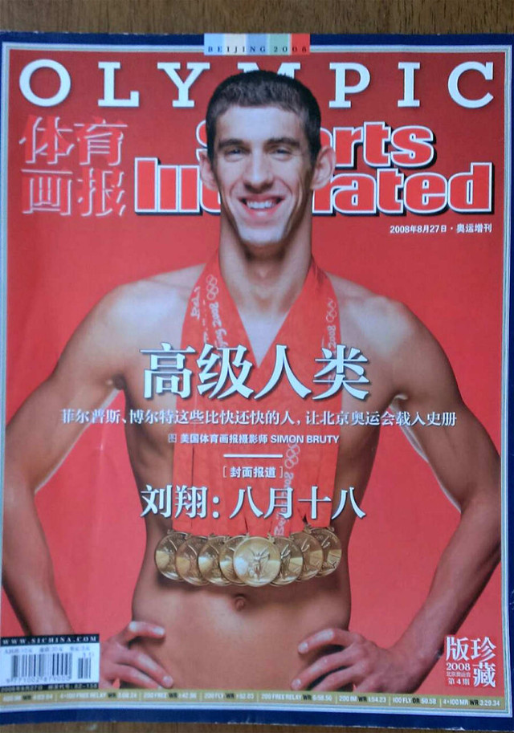

Slide 23
運動之所以應該神聖的原因3
因著崇高地位所應有的社會責任
社會控制
become better
促成社會安定。
強化價值觀＆社會規範
轉移注意力, 宣洩情緒幫助人定義生命.
造成群體的凝聚。
與宗教的目的相同
Notes:
運動象徵文化.

Slide 24
思考看看
身為專業的運動從業人員，你有崇拜的運動員嗎？他們有什麼特質讓你欣賞？
你有想過運動跟宗教文化的關聯嗎？
你覺得臺灣社會對於體育的認知與國外有何不同？
你有真心為自己優秀的運動能力感到驕傲嗎？

